Slide 1
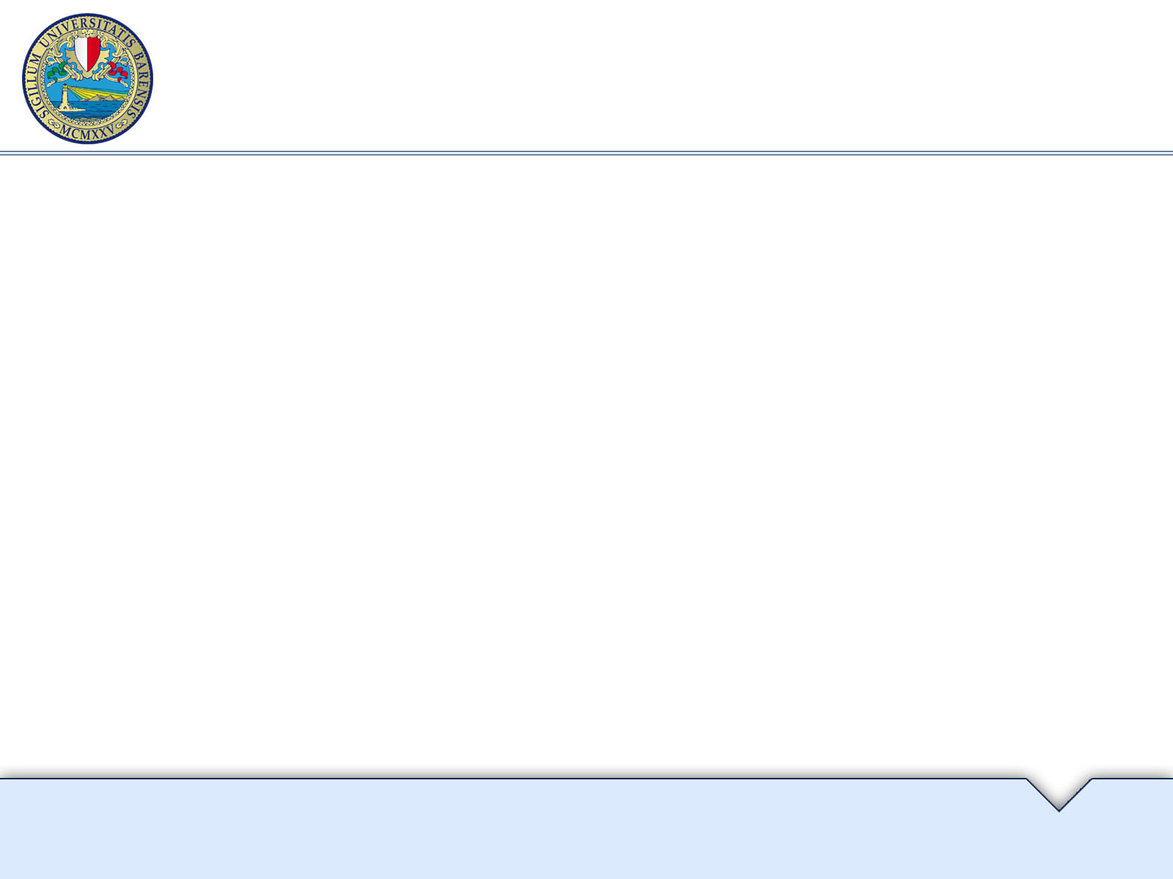
UNIVERSITÀ DEGLI STUDI DI BARI “ALDO MORO”
DIPARTIMENTO DI INFORMATICA CORSO DI LAUREA TRIENNALE IN INFORMATICA
Tesi di Laurea in METODI PER IL RITROVAMENTO DELL’INFORMAZIONE
SVILUPPO DI UN'APPLICAZIONE WEB PER UN SISTEMA DI SUPPORTO ALLE DECISIONI PER L'E-PROCUREMENT
Relatore
Prof. Pasquale LOPS
Laureando
Christian GIACOVAZZO

Slide 2
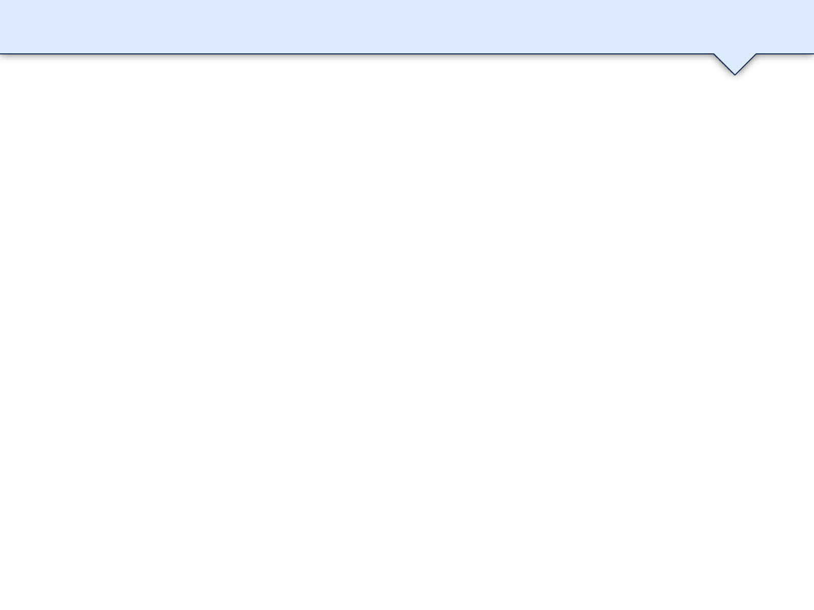





Obiettivo
SEMANTIC FRAMEWORK
INTERFACCIA

Slide 3
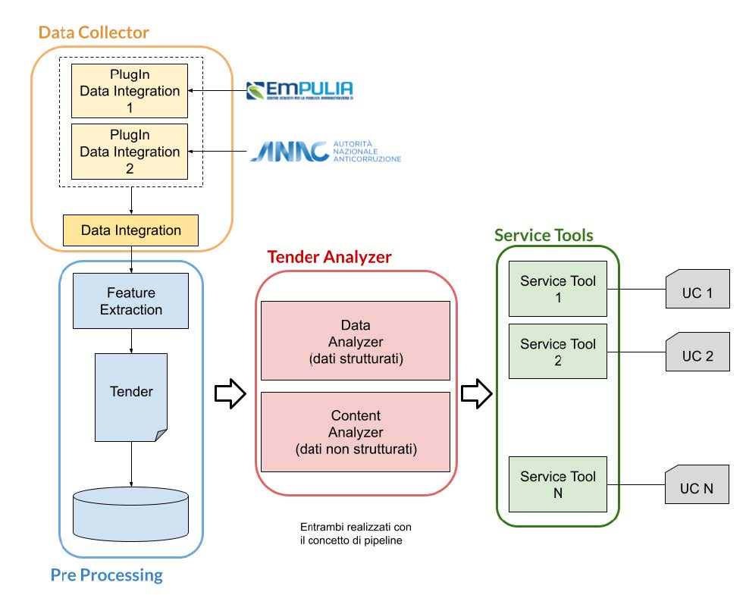
Progetto SIAP-PAI
Struttura ad alto livello del progetto SIAP-PAI

Slide 4
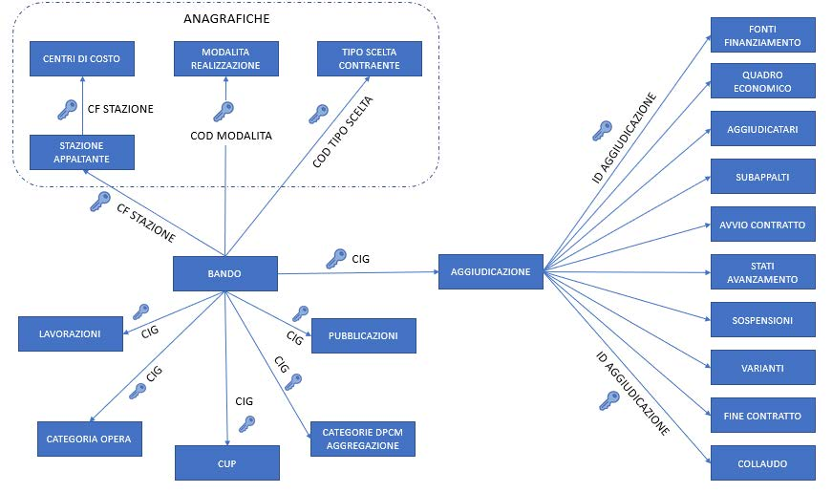
Progetto SIAP-PAI
Struttura database metadati

Slide 5
Progetto SIAP-PAI

Slide 6
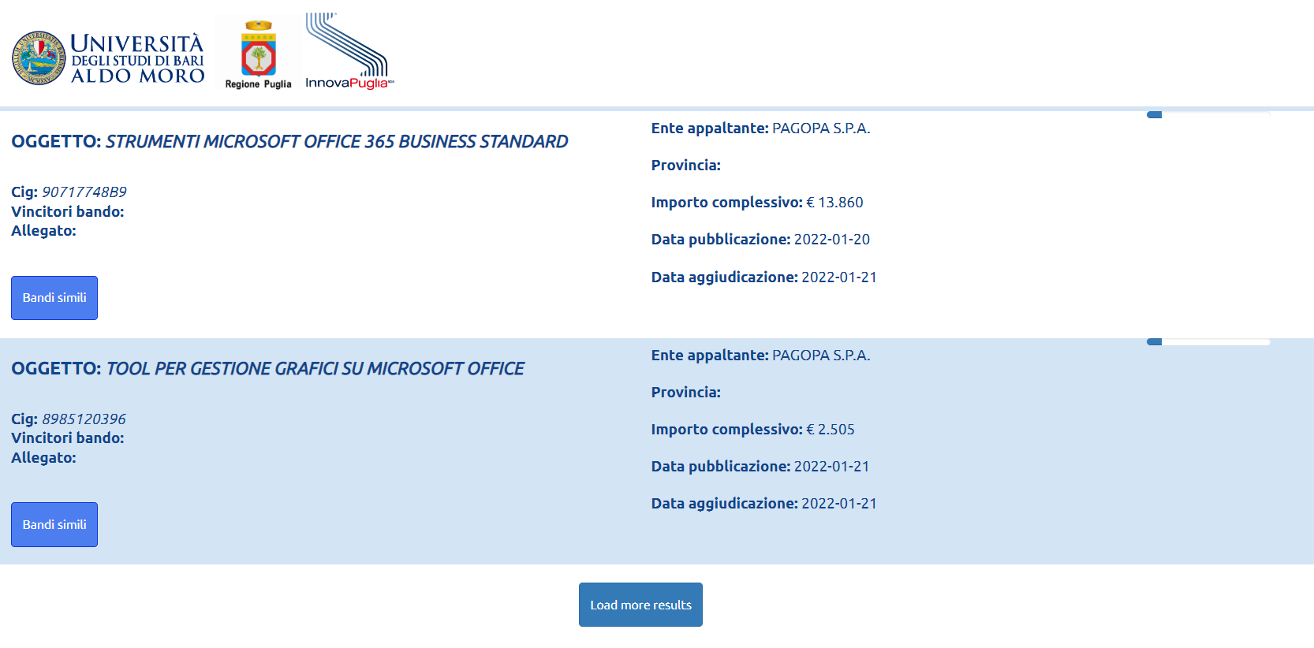
Progetto SIAP-PAI

Slide 7
Semantic Framework
Struttura del Semantic Framework

Slide 8
API REST
SERVIZI REST
NLP:
ivp/v2/nlp/{collection}/{docid}
SEARCH ENGINE:
ivp/v2/createSE/{collectionName}
RANDOM INDEXING:
ivp/v2/createRI/{collectionName}/{vetDim}/{vocSize}

Slide 9
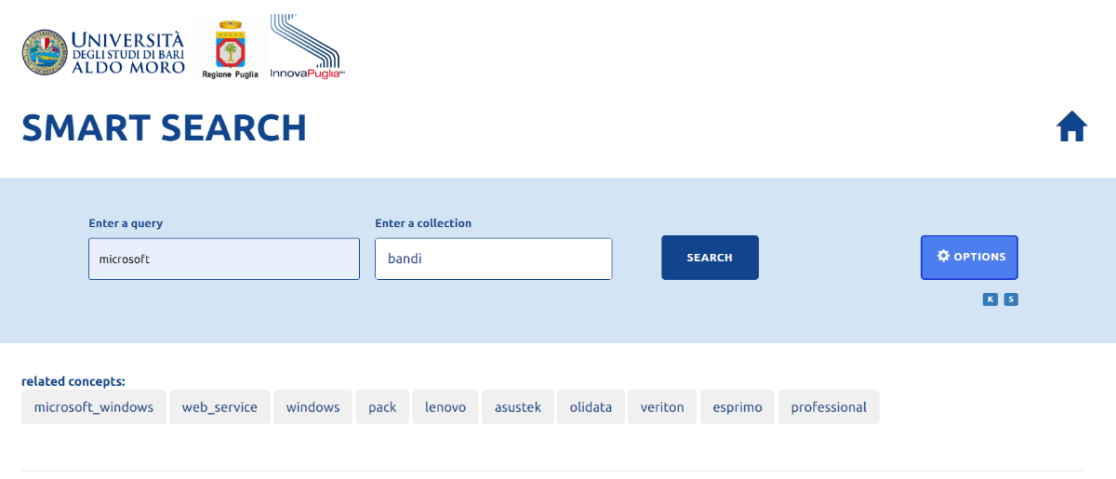
Risultati query
REST
ivp/v2/simw/{collection}/{topn}/{query}
REST
ivp/v2/simd/{collection}/{topn}/{id_documento}

Slide 10


Strumenti per l’interfaccia
Framework per la creazione di applicazioni che potenzia l’approccio dichiarativo dell’HTML nella definizione dell’interfaccia grafica.
Principale linguaggio di programmazione per lo sviluppo di applicazioni web.

Slide 11
Bandi simili
SERVIZI REST
Recupero documenti o bandi simili:
sf/v2/simd/{collection}/{topn}/{id_documento}
Recupero dettagli:
sf/v2/getInfoDettaglioBando/{bandoCig}
Recupero aggiudicatari:
sf/v2/getAggiudicatariBando/{bandoCig}

Slide 12
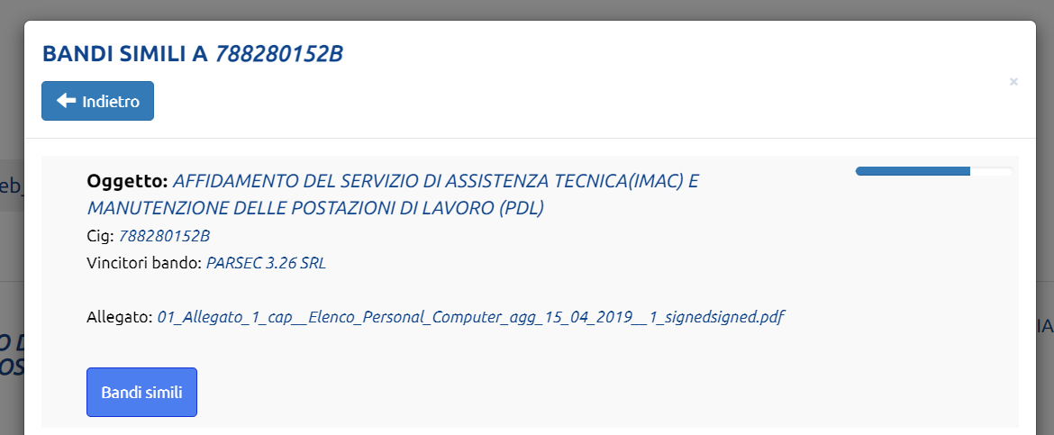
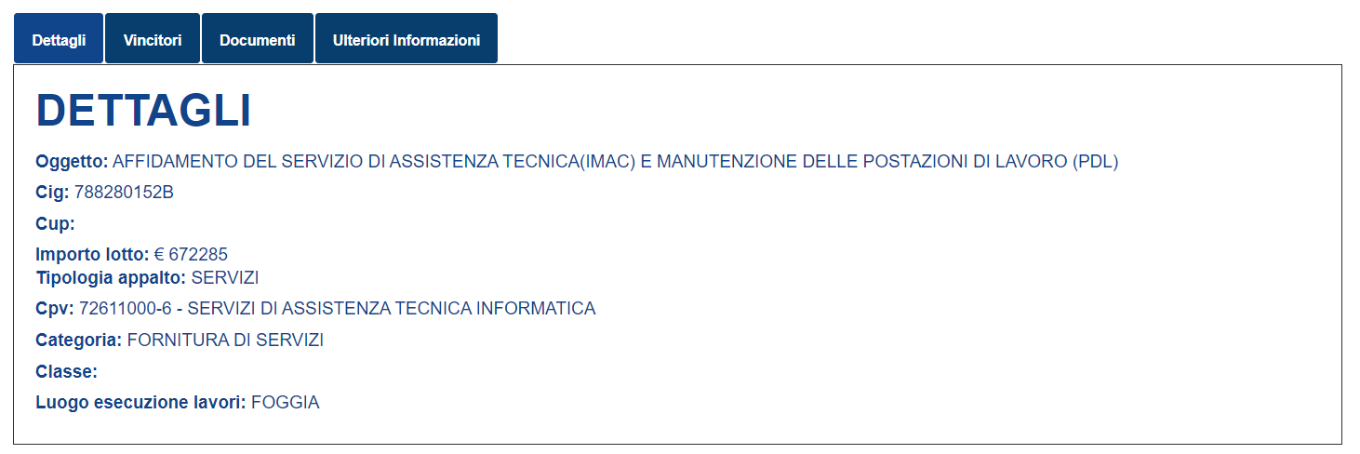
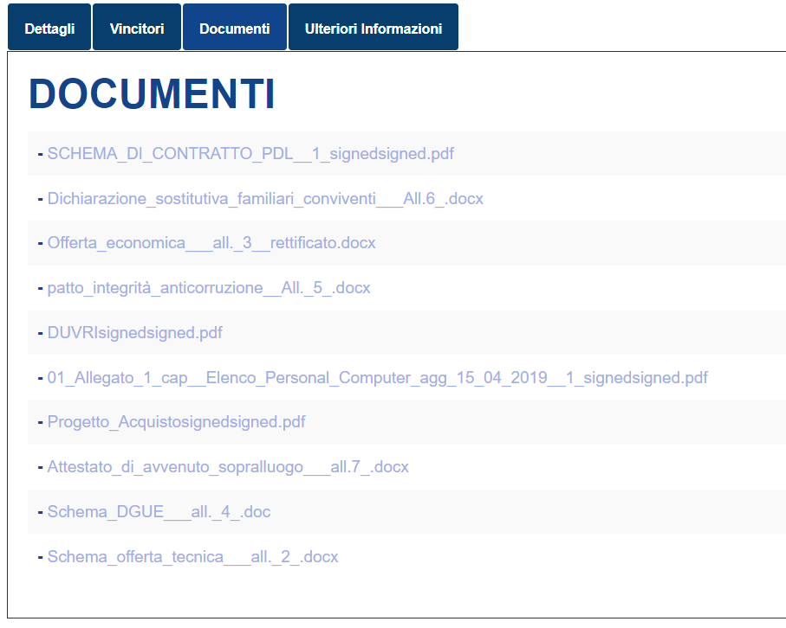
Dettagli bando
REST
sf/v2/search/{collection}/{topn}/cig/{bandoCig}

Slide 13
Conclusioni
OBIETTIVO: Soluzione a supporto dei processi decisionali e gestionali nell’ambito dei bandi di gara pubblici
STRUMENTI:
Motore di ricerca semantico
Visualizzazione di informazioni strutturate e non strutturate
Interfaccia web
Ricerca di documenti simili tra loro
POSSIBILI SVILUPPI FUTURI:
Generalizzazione del dominio di interesse
Relevance feedback
Gestione utenti

Slide 14
Grazie per l’attenzione

